Slide 1
Тема урока:
«Древние образы в народном искусстве»
Урок изобразительного искусства в 5 классе
УМК Б.М. Неменского
Учебник: Н.А. Горяева, О.В. Островская: «Декоративно-прикладное искусство в жизни человека». 5 класс, под ред. Неменского Б.М. - М.: Просвещение, 2015
Автор: учитель изобразительного искусства
вышей квалификационной категории
МОУ гимназии №45 г. Комсомольска-на-Амуре
Барбутько Юлия Юрьевна

Slide 2
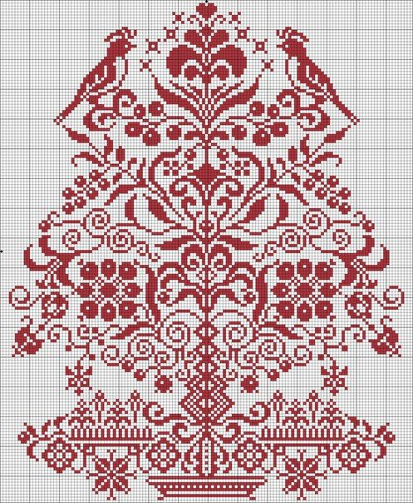
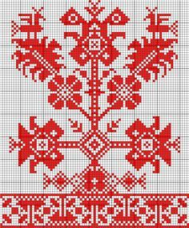
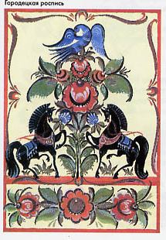
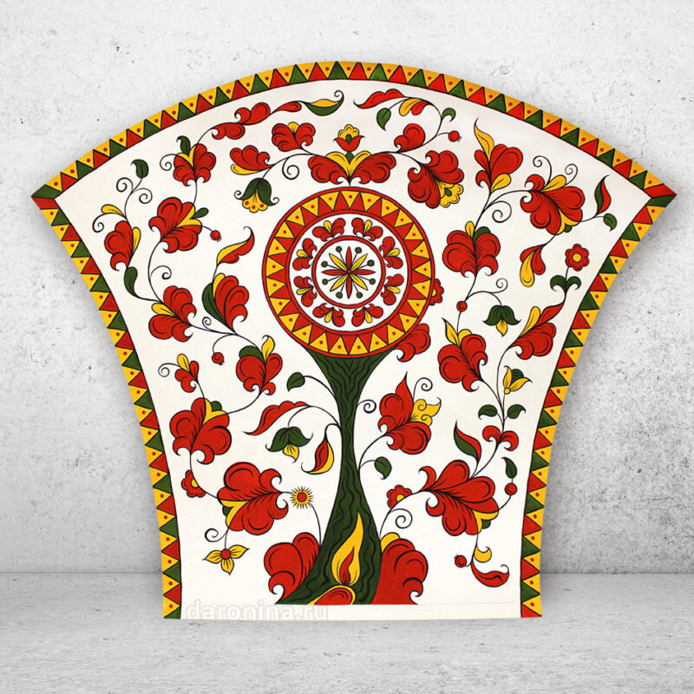
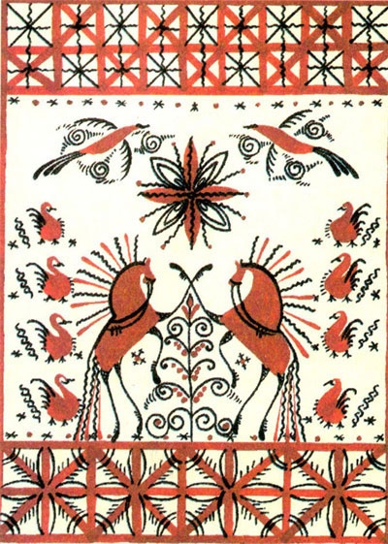
Древо жизни
Разветвлённое растение, иногда с крупными цветами, плодами, птицами, сидящими на ветках.
Символ растительных сил земли, вечно живой, процветающей природы. Символ счастливого продолжения рода
Городецкая роспись
Пермогорская роспись
Мезенская роспись

Slide 3
Солярные знаки

Slide 4
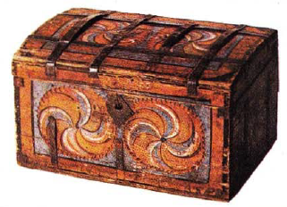
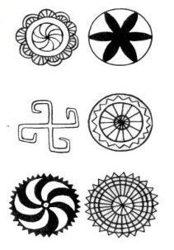
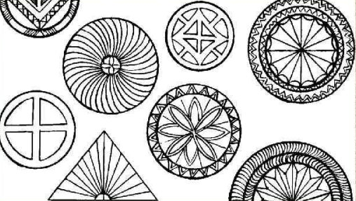
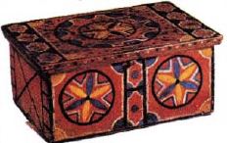

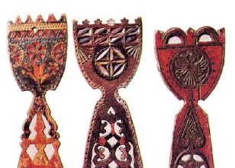
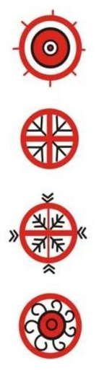
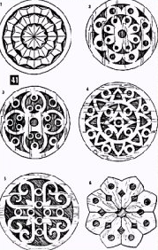
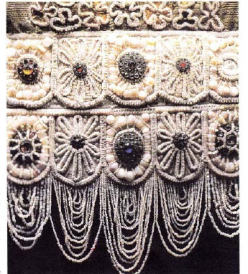
Солнце
Почиталось всеми земледельческими народами. Занимало одно из главных мест в украшении жилища

Slide 5


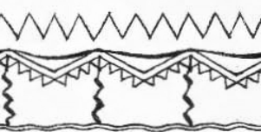
Вода
Земля
Волнистая горизонтальная линия. Вертикальная – дождь.
Символ плодородия

Slide 6
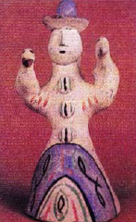
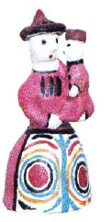
Макошь
Плодородие земли – образ матери.
Связана с символами: деревом, птицами, животными, солнечными знаками.
Женская фигура – божество, рождающая земля, женщина – продолжательница рода, великая богиня земли, берегиня, Макошь «мать хорошего урожая»

Slide 7
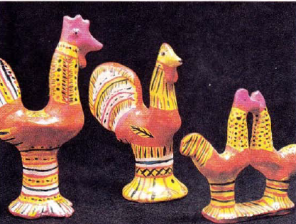
Птица
Конь
Прогоняют своим звонким пением зимний мрак, стужу и приносят на крыльях весну красную, тепло летушко
Необходим как солнце. Приобретал животворящую силу солнца

Slide 8
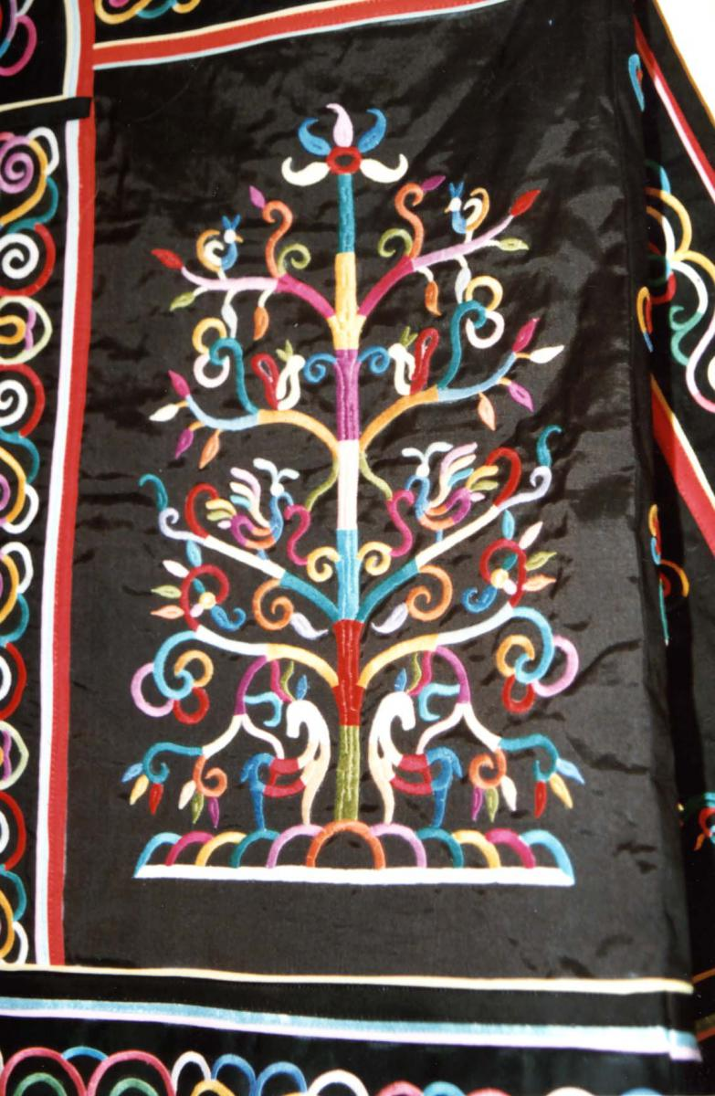
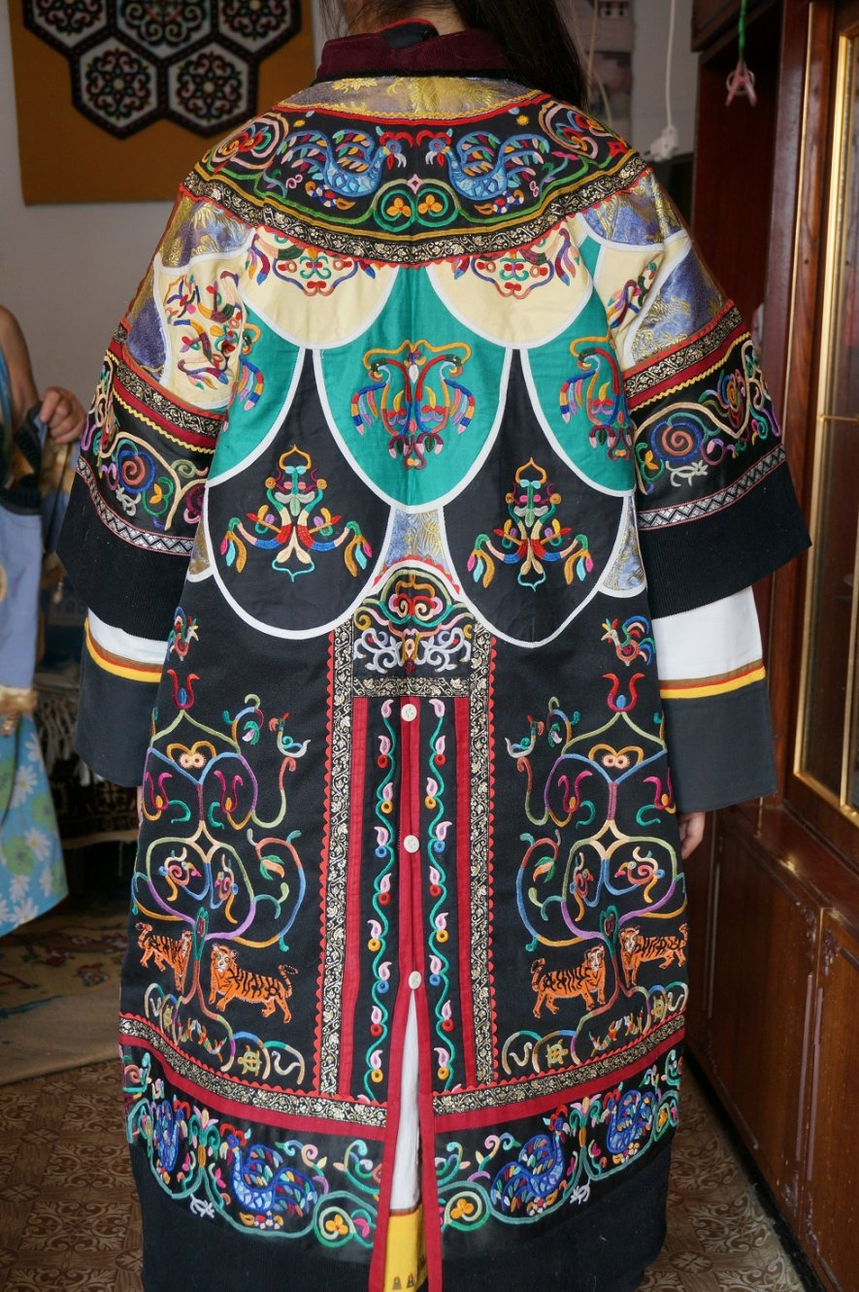
Родовое Древо на свадебных халатах, работы современных мастериц ународов Приамурья (Хабаровский край)

Slide 9
Задание
Создать образ древа жизни в цвете, используя все рассмотренные символы: солнце, земля, вода, конь, птица, макошь

Slide 10
Источники иллюстраций:
1. Слайд 2.
Городецкая роспись https://my-gorodets.livejournal.com/6939.html
Мезенская роспись https://m-der.ru/store/10006212/10006312/10006332/
Пермогорская роспись https://dzen.ru/a/Y3VRZ10t1WaBP7ZE
Вышивки https://ru.pinterest.com/
2. Слайд 3.
Соляные знаки. Учебник: Н.А. Горяева, О.В. Островская: «Декоративно-прикладное искусство в жизни человека». 5 класс, под ред. Неменского Б.М. - М.: Просвещение, 2015
3. Слайд 4.
Учебник: Н.А. Горяева, О.В. Островская: «Декоративно-прикладное искусство в жизни человека». 5 класс, под ред. Неменского Б.М. - М.: Просвещение, 2015
https://papik.pro/risunki/79801-risunok-soljarnye-znaki-49-foto.html
4. Слайды 5 - 7
Учебник: Н.А. Горяева, О.В. Островская: «Декоративно-прикладное искусство в жизни человека». 5 класс, под ред. Неменского Б.М. - М.: Просвещение, 2015
5. Слайд 8. Мартынова Н. В. Символико-мифологический образ мирового древа в традиционной культуре народов Приамурья // Проблемы и перспективы развития научно-технологического пространства России : сборник научных трудов по материалам Международной научно-практической конференции 11 июня 2020г. : Белгород : ООО Агентство перспективных научных исследований (АПНИ), 2020. С. 42-47. URL: https://apni.ru/article/877-simvoliko-mifologicheskij-obraz-mirovogo-dreva
Источник текста в презентации:
Учебник: Н.А. Горяева, О.В. Островская: «Декоративно-прикладное искусство в жизни человека». 5 класс, под ред. Неменского Б.М. - М.: Просвещение, 2015

